Slide 1
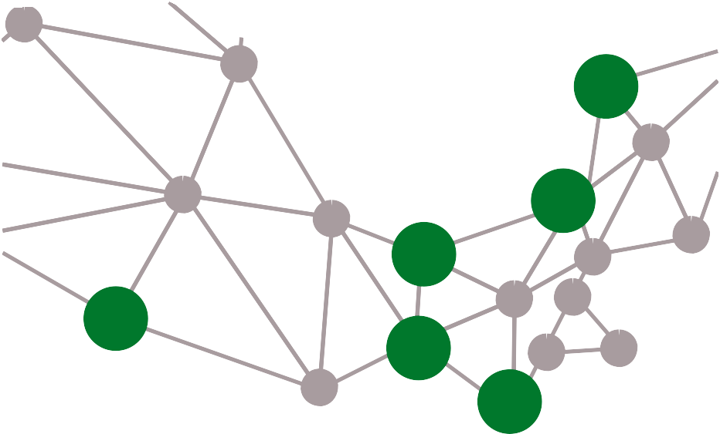

ZONAS
ECONÓMICAS
ESPECIALES
– MÉXICO–
3º Foro de Consulta
Infraestructura para el éxito de las Zonas Económicas Especiales

Slide 2
La infraestructura económica y social impulsa el crecimiento y desarrollo económico
Relación entre infraestructura y desarrollo económico
Evidencia internacional
Relación entre infraestructura y productividad
Evidencia en México
Fuente: Banco Mundial, muestra de 90 países
*La competitividad en los Estados Mexicanos, Tec. de Monterrey 2012
Notes:
La inversión en infraestructura es una importante palanca de crecimiento y desarrollo económico de cualquier país o región
Además de su impacto de corto plazo en la demanda agregada y la creación de empleos, genera un “patrimonio” nacional que eleva la productividad y competitividad, promueve el desarrollo regional y el bienestar social:
Impulsa el desarrollo humano al dar acceso a servicios básicos que elevan la calidad de vida de la población y potencia sus capacidades → infraestructura social (agua potable, drenaje, electricidad, etc).
Incrementa la productividad de los factores de la producción, eleva la competitividad de las empresas y las inserta en los mercados nacionales y globales → infraestructura económica (puertos, carreteras, ejes troncales, aeropuertos, etc.)
La evidencia internacional demuestra una estrecha relación entre el nivel de desarrollo de los países y su infraestructura (coeficiente de correlación=0.88), la cual persiste a nivel subnacional:
Una inversión de 10 mil millones de pesos en infraestructura contribuye a la creación de cerca de 35 mil nuevos empleos (Banco Mundial).
Un incremento de 10% en la inversión en infraestructura, genera un crecimiento de 1% del PIB en el largo plazo (Banco Mundial).
En México, los estados con mayor y mejor infraestructura son hasta cuatro veces más productivos que los estados más rezagados en la materia; también presentan un Índice de Desarrollo Humano superior (promedio: 0.79 vs 0.68)
Mientras que en países como China o Brasil se invierten 11.2% y 6.9 % del PIB en infraestructura, México invierte alrededor del 5%

Slide 3
La propuesta de ZEEs para México prevé un enfoque integral, siendo la infraestructura un factor clave
Medidas
Ordenamiento territorial
Infraestructura social y urbana
Vialidades
Instituciones educativas, de salud, recreativas, etc.
ZEE y Área de Influencia
Provisión y modernización de infraestructura
Guía/Ventanilla Única de trámites
Capacitación y certificación laboral
Impulso a la innovación
Programas especiales de financiamiento
Certidumbre jurídica
Seguridad
Incentivos fiscales directos
Incentivos laborales
Facilidades al comercio exterior
Notes:
El enfoque propuesto para las ZEEs en México busca generar las condiciones necesarias para que no sólo a las empresas les convenga instalarse en estos lugares, sino que también a los trabajadores y a sus familias les convenga vivir en torno a las mismas.
Por ello, el papel tan crítico de generar toda la infraestructura económica y social que eleve la productividad de los factores de producción y mejore la calidad de vida de la gente, aunado a políticas de desarrollo urbano ordenado y sustentable.

Slide 4
Se ha comenzado a integrar un inventario de infraestructura productiva para las primeras ZEEs
1
2
Análisis del acervo de infraestructura
Proyectos identificados por las dependencias
Capacidad instalada y utilizada
Estado físico
Obras en proceso
Estudios y análisis previos
Transporte y Logística
Energía
Agua
3
4
Priorización de Proyectos
Identificación de fuentes de financiamiento
Visitas de campo
Necesidades:
  corto plazo (promoción industrial)
  mediano-largo plazo (consolidación)
PEF, privados, APPs
Validación SSE-SHCP
Previsiones Presupuestales

Slide 5
INFRAESTRUCTURA COMPETITIVA
Se identificaron 134 proyectos por $103.8 mil mdp en un horizonte de hasta 20 años
Existen 82 proyectos de Infraestructura Productiva, 52 de Última Milla dentro del Área de Influencia de las ZEE, representando una inversión de 103,817 mdp en un horizonte de 20 años.
TIPO DE INFRAESTRUCTURA | NÚMERO DE PROYECTOS | MONTO DE INVERSIÓN (mdp)
PRODUCTIVA | 82 | 98,987
ÚLTIMA MILLA | 52 | 4,830
MONTO TOTAL |  | 103,817

Slide 6
También se han identificado primeras necesidades de infraestructura social y urbana en sus Áreas de Influencia
Se ha hecho un cruce inicial entre oferta y demanda:
Equipamientos urbanos y sociales existentes y su cobertura de servicio (oferta)
Requerimientos de la población actual/tendencial + población atraída por la ZEE (demanda)*.
Zona Económica Especial | Infraestructura Urbana y Social | Monto Estimado de Inversión (mdp)
Coatzacoalcos | 16 | 6662
Lázaro Cárdenas | 17 | 4,932
Puerto Chiapas | 20 | 9,408
Salina Cruz | 17 | 3,714
TOTAL | 70 | 24,716
* Las proyecciones poblacionales fueron realizadas al 2037.

Slide 7
Otro aspecto analizado es el rezago actual y necesidades de vivienda que traerá el desarrollo de las ZEE
ZEE | Viviendas en el Área de Influencia con algún tipo de rezago | Población Atraída (al 2037) | Necesidades de Vivienda (al 2037)
Lázaro Cárdenas | 36% (19,315/52,967) | 64,279 | 19,665
Coatzacoalcos | 47% (104,016/195,869) | 15,591 | 4,718
Salina Cruz | 44% (47,506/85,060) | 11,006 | 3,394
Puerto Chiapas | 69% (82,582/118,890) | 76,238 | 23,050
Total | 56% (253,419/452,786) | 167,114 | 50,827
Rezago se refiere a hogares en hacinamiento; hogares que viven en viviendas con materiales en deterioro o regulares.
Hacinamiento: Cuando existe más de un hogar en la vivienda
Materiales en deterioro: En paredes: material de desecho, lámina de cartón, carrizo, bambú, embarro o bajareque. En techos: material de desecho, lámina de cartón, palma o paja.
Materiales regulares: En paredes: lámina metálica o de asbesto, madera o adobe. En techos: lámina metálica o de asbesto, madera, tejamanil o teja.

Slide 8
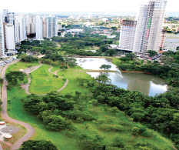
Se emplea la metodología de ICES para planear un desarrollo urbano ordenado y equilibrado en torno a las ZEE
ICES una metodología del BID para apoyar el control de la dinámica de crecimiento urbano, recuperar solvencia financiera y mitigar efectos del cambio climático en las ciudades.
La iniciativa gira en torno a 4 ejes:
  Ambiental.
  Desarrollo urbano integral
  Fiscal (local)
  Competitividad.
ICES promueve:
Liderazgo del Gobierno con participación ciudadana
Sostenibilidad a partir de la identificación y puesta en marcha de acciones priorizadas
Desarrollo de información para mejorar la planeación.

Slide 9
Cuya implementación comienza a identificar sectores prioritarios
En noviembre 2016, comenzó la implementación en los municipios de Tapachula y Lázaro Cárdenas.
Áreas priorizadas
Vivienda | Movilidad
Agua y Saneamiento | Finanzas públicas locales
Residuos Sólidos | Seguridad ciudadana
En abril de 2017, comenzó la aplicación de la metodología en Salina Cruz y Coatzacoalcos.

Slide 10
Los proyectos de infraestructura económica y social serán incorporados al Programa de Desarrollo, uno de los dos instrumentos rectores de las ZEE
Programa de Desarrollo
Acciones de ordenamiento territorial y desarrollo urbano
Características de las obras de infraestructura que se requieran al exterior de la ZEE
Acciones y políticas públicas para promover:
  Fortalecimiento del Capital Humano
  Encadenamiento Productivo (incubadoras) e incorporación de Insumos Nacionales
  Desarrollo científico y tecnológico, innovación y transferencia de tecnología a empresas locales;
  Desarrollo económico, social y urbano del Área de Influencia
  Fortalecimiento de la Seguridad pública
  Apoyo al Financiamiento
  Provisión de servicios de soporte
  Sustentabilidad, protección y preservación del medio ambiente
Fomento a programas de vinculación con empresas y trabajadores locales, y de responsabilidad social
Sujeto a evaluación y recomendaciones del CONEVAL y Consejo Técnico local
Revisado cada 5 años
Plan Maestro de la ZEE
Infraestructura y Servicios Asociados* que se obliga garantizar el Administrador Integral para la instalación de empresas productivas dentro de la ZEE
Uso de espacios o lotes industriales (apegado a normatividad ambiental)
Revisado por lo menos cada 5 años
*Servicios que podrán prestar a los Inversionistas: Sistemas de urbanización, electricidad, agua potable, drenaje, tratamiento de aguas residuales, saneamiento, telecomunicaciones y seguridad.
10

Slide 11
ZONAS
ECONÓMICAS
ESPECIALES
– MÉXICO–
3º Foro de Consulta
Infraestructura para el éxito de las Zonas Económicas Especiales

Slide 12
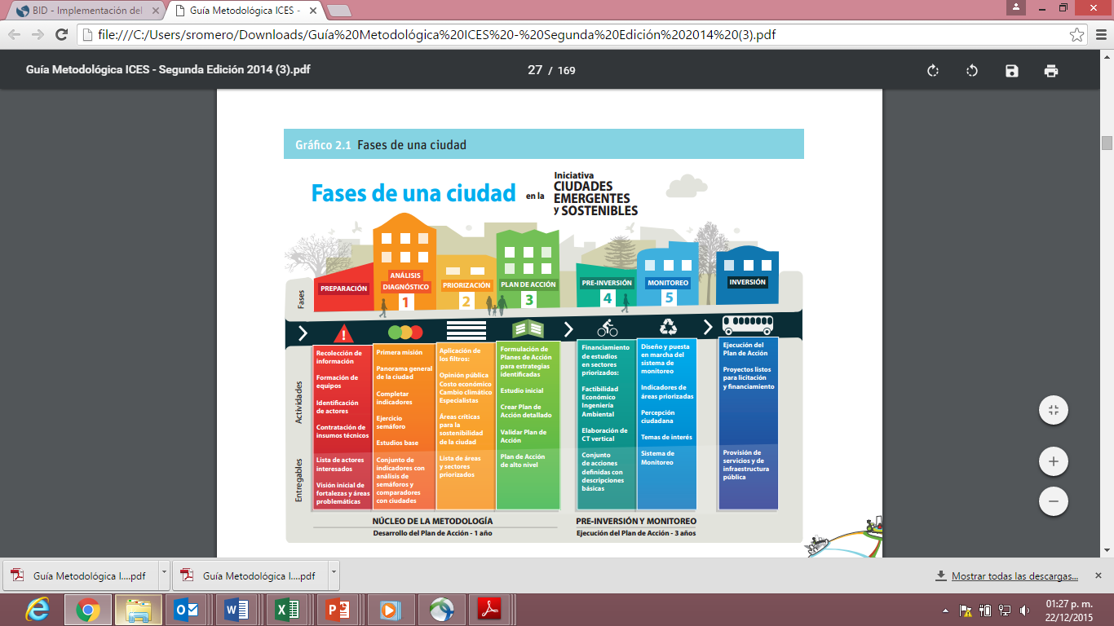
Etapas de la Iniciativa
2-5 años
6-9 años

